Slide 1
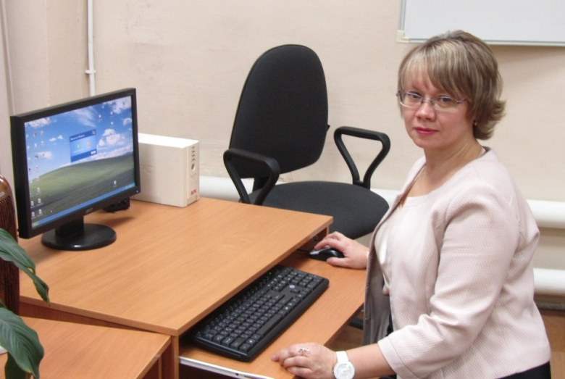
Солончук Татьяна Александровна
преподаватель высшей квалификационной категории
Образовательные конструкторы как современное средство обучения
Применение конструкторов LEGO Education (HUNA, «Знаток») в образовательном процессе начальной школы
Применение образовательных конструкторов … (LEGO Education, HUNA, «Знаток») на уроках /внеурочных занятиях в … классе как средство развития …. (каких познавательных процессов, умений, УУД, компетенций) младших школьников
2) Современные интерактивные средств обучения
- Возможности интерактивной доски (панели, системы интерактивного голосования) в процессе развития (формирования) познавательных умений (УУД) младших школьников
- Применение интерактивной доски (панели, системы интерактивного голосования) на уроках …… как средство развития конкретных познавательных умений (процессов, УУД) на уроках …. в … классе

Slide 2
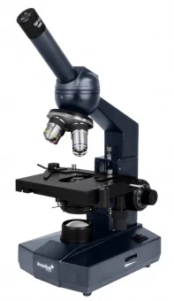
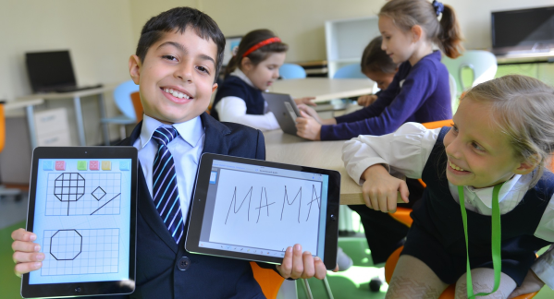
Цифровая образовательная среда начальной школы
- Возможности технических средств цифровой образовательной среды (планшеты, документ-камера, цифровой микроскоп, мобильной естественно-научной лаборатории) как средства развития познавательных УУД младших школьников
- Применение … (планшетов, документ-камеры, цифрового микроскопа, мобильной естественно-научной лаборатории) на уроках /внеурочных занятиях в … классе как средство развития познавательных УУД, компетенций) у обучающихся .. класса

Slide 3
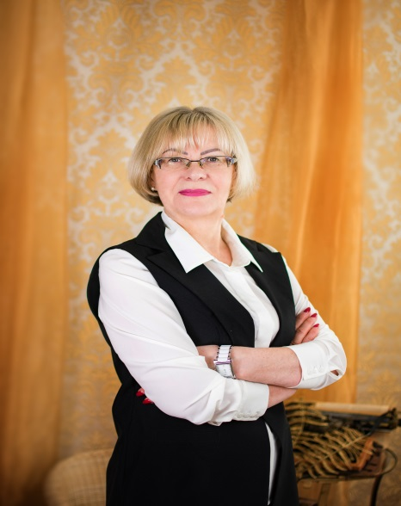
Кузина Ольга Евгеньевна преподаватель высшей квалификационной категории
1.Читательская самостоятельность младших школьников на уроках литературного чтения.
2.Роль дидактической игры на уроках русского языка.
3. Пути и средства повышения интереса к изучению русского языка.
4.Приемы мотивации учащихся на уроках русского языка.
5.Методы и приемы самооценки обучающихся в начальной школе.
6.Воспитательный потенциал уроков русского языка.
7.Особенности развития диалогической речи младших школьников.
8.Влияние современной информационной культуры на чтение.
Для 27 группы:
1. Методы обучения младших школьников группы риска русскому языку.
2.Коррекционно-развивающие технологии обучения русскому языку.
3.Причины нарушений письма младшими школьниками.

Slide 4
Цапля Светлана Николаевна преподаватель высшей квалификационной категории
Использование технологии развития критического мышления у младших школьников в образовательном процессе.
Использование технологии моделирования в образовательном процессе начальной школы.
Использование технологии критериально-ориентированного обучения в начальной школе.
Применение электронных образовательных ресурсов на уроках в начальной школе.
Формирование основ здорового образа жизни у младших школьников.
Развитие логических универсальных учебных действий у младших школьников.

Slide 5
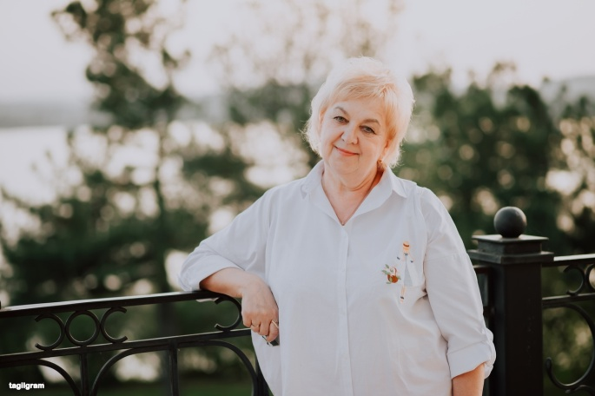
Неофитова Елена Юрьевна преподаватель высшей квалификационной категории
1. Внеурочная деятельность в начальной школе
2. Методика обучения русскому языку и литературе в начальной школе

Slide 6
Цепова Анастасия Сергеевна преподаватель высшей квалификационной категории
Развитие логического/ пространственного мышления учащихся начальных классов на уроках математики;
Применение уровневых заданий при обучении математике в начальных классах;
Применение виртуальной экскурсии при обучении в начальной школе;
Формирование информационных умений учащихся начальной школы на уроках математики;
Развитие у обучающихся базовых исследовательских действий в начальном курсе математики;
Применение образовательных веб-квестов в образованиельном процессе начальной школы.

Slide 7
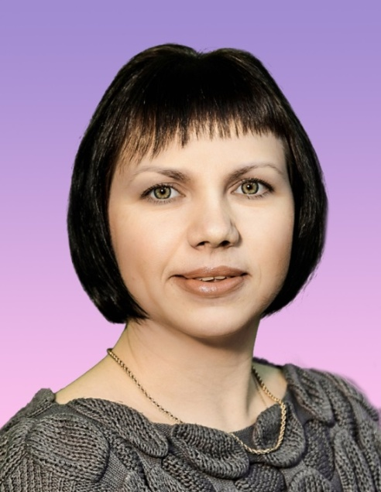
Черкасова Татьяна Анатольевна преподаватель высшей квалификационной категории
1. Использование интерактивной онлайн–платформы для повышения эффективности учебной деятельности младших школьников.
2. Персональный сайт учителя как активная среда для взаимодействия учителя и обучающегося с помощью дистанционных образовательных технологий.
3. Онлайн-ресурсы как средство реализации электронного обучения.
4. Использование электронного обучения и дистанционных образовательных технологий как способ освоения образовательной программы.
5. Развитие логического, инженерного мышления младших школьников во внеурочной деятельности.
6. Конструирование и робототехника как средство развития познавательной активности детей младшего школьного возраста.
7. Формирование ИКТ-компетентности младших школьников на уроках.

Slide 8
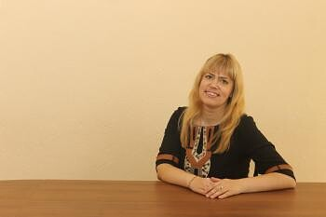
Щавлева Оксана Николаевна преподаватель высшей квалификационной категории
Особенности психолого-педагогического сопровождения детей с ЗПР
Особенности образовательного процесса для детей с ОВЗ в контексте ФГОС.
Современные технологии обучения детей с ОВЗ
Учет особенностей психофизического и социального развития детей с ОВЗ в образовательном процессе
Методы, приемы и формы работы с родителями по развитию и коррекционно-педагогической помощи детям с ОВЗ
Индивидуальная комплексная образовательная программа в условиях инклюзивного образования детей с ОВЗ
Современные методики воспитания обучающихся с ОВЗ в соответствии с ФГОС НОО

Slide 9
Худякова Ольга Викторовна преподаватель высшей квалификационной категории
1. Дидактические игры как средство активизацйии познавательной деятельности учащихся на уроках русского языка.
2. Формирование орфографического навыка учащихся начальных классов при изучении морфемного состава слова.
3. Активизация деятельности учащихся через создание проблемных ситуаций на уроках русского языка.
4. Применение дифференцированного подхода на уроках русского языка как средства активизации познавательной деятельности учащихся.

Slide 10
Фарафонова Елена Сергеевна преподаватель высшей квалификационной категории
Методика преподавания литературного чтения
Методика преподавания математики в начальной школе
Развитие речи у младших школьников
Достижение метапредметных результатов по ФГОС НОО

Slide 11
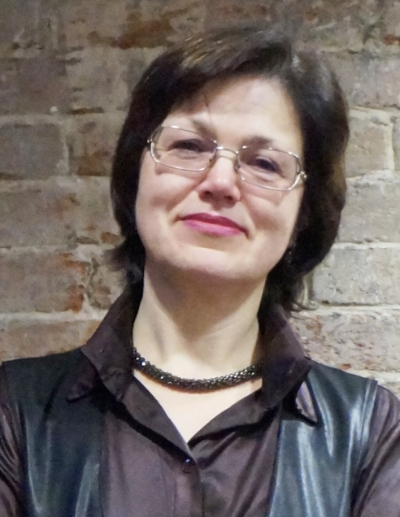
Елистратова Ирина Викторовна кандидат пед. наук, преподаватель первой квалификационной категории
1. Формирование функциональной грамотности у обучающихся начальной школы.
2. Формирование российской гражданской идентичности у младших школьников.
3. Формирование универсальных учебных действий у младших школьников.
4. Формирование и развитие ценностных ориентаций у младших школьников в урочной и внеурочной деятельности.
5. Формирование и развитие опыта творческой деятельности у обучающихся начальной школы.
6. Достижение личностных результатов младшими школьниками в обучения.

Slide 12
Култышева Ирина Владимировна
канд. пед. наук, преподаватель первой категории
1. Активизация учебно-познавательной деятельности школьников во внеклассной работе по предмету
2. Актуальность и принципы системы Л.В. Занкова в развитии коммуникативных компетенций у младших школьников
3. Влияние дидактической игры на развитие познавательного интереса младших школьников
4. Особенности выявления исследовательских способностей у младших школьников во внеурочное время
5. Особенности использования межпредметных связей в обучении младших школьников
6. Метод проектов и его использование в начальной школе
7. Методика коллективной творческой деятельности младших школьников на внеурочных занятиях
8. Особенности речевого развития билингвов в начальной школе
9. Особенности патриотического воспитания младших школьников на уроках литературы
10. Развитие социальных эмоций у детей младшего школьного возраста во внеурочное время.

Slide 13
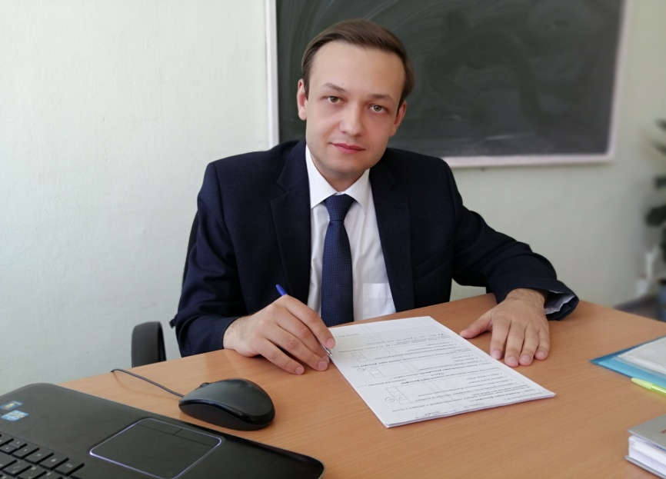
Моисеев Андрей Викторович
канд. пед. наук, преподаватель первой категории
- Развитие учебной мотивации младших школьников как психолого-педагогическая проблема
(Канцерская Диана, 23 группа);
- Особенности развития творческого воображения младших школьников на уроках изобразительного искусства (Колпакова Яна, 23 группа).

Slide 14
Мусина Ольга Владимировна преподаватель высшей квалификационной категории
Формирование гражданственности и патриотизма у младших школьников.
Проблема правового воспитания в начальной школе.
Проблема воспитания инициативы младших школьников.
Проблема духовно-нравственного развития младших школьников.
Проблема развития познавательной активности младших школьников.
Проблема формирования детского коллектива в начальной школе.

